Slide 1
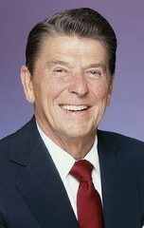
Рональд Рейган
20 січня 1981 рік — 20 січня 1989 рік
6 лютого 1911, Тампіко, Іллінойс - 5 червня 2004, Лос-Анджелес, Каліфорнія

Slide 2
Актор

Slide 3
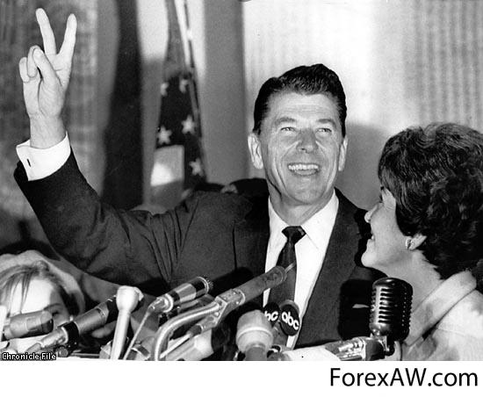
На посаді губернатора Рейган домагався зниження рівня податків за рахунок скорочення соціальних виплат.
Каліфорнія - один з найбагатших і благополучних штатів країни - володіла істотними фінансовими резервами і змогла витримати експерименти свого губернатора. Тим більше, до честі самого Рейгана, він не рубав з плеча і уникнув необачних кроків

Slide 4
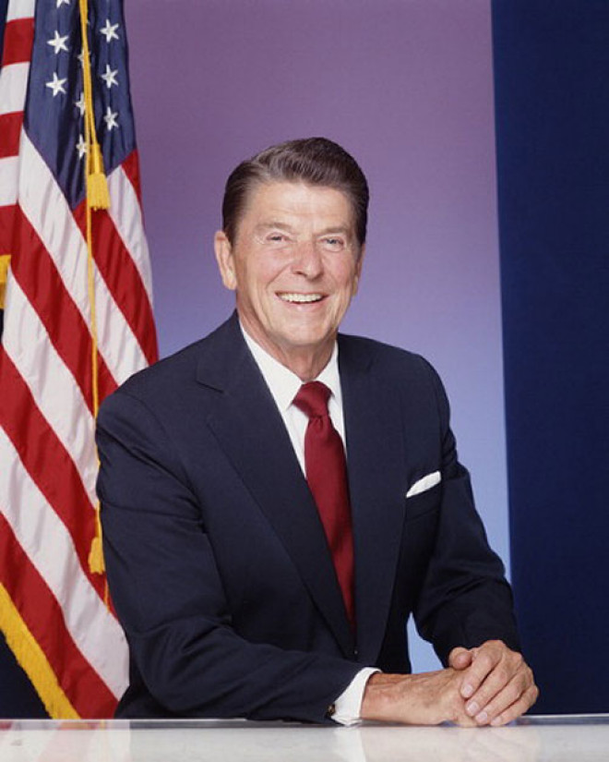
На посту президента висунув ряд нових політичних і економічних ініціатив. Як і під час перебування на посту губернатора, президент Рейган дотримувався стратегії найменшого втручання уряду в регулювання економіки, скорочення державних витрат, зниження податків, контролю над інфляцією (подібна економічна політика пізніше отримала назву «Рейганоміка»).

Slide 5
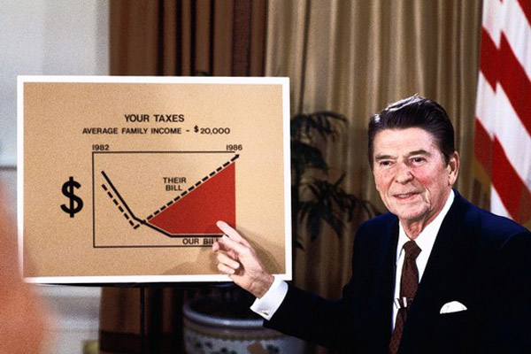
Рейганоміка (англ. Reaganomics) — державна економічна політика аме риканського уряду Рональда Рейгана (звідси — назва) в 1981—1988 роках для по долання економічної кризи 1980—1982 років та її наслідків.

Slide 6
Наслідками «рейганоміки» були:
приток зарубіжних грошових коштів до американських банків
підвищення завантаженості промислових потужностей з 70 до 85 відсотків;
зростання питомої долі США у промисловому виробництві капіталістичних країн з 32 до 35 відсотків та їх товарообігу з 18 відсотків до 21 відсотків і санації національної економіки в цілому

Slide 7
Доктрина Рональда Рейгана
Перша половина президентства Рональда Рейгана (1981-1985) пройшла під знаком загострення радянсько-американських відносин
протистояння США і СРСР він порівнював з боротьбою «між правдою і неправдою, добром і злом», боротьбою в якій не можна поступатися принципами. На початку 1980-х років Рейган заперечував саму можливість ведення переговорів з СРСР: «Не можна йти на компроміси з людьми, які заперечують існування душі, потойбічного світу і Бога».

Slide 8
Зустрічі Рейгана з Михайлом Горбачовим
Прихід до влади в СРСР Михайла Сергійовича Горбачова в 1985 році серйозно змінив клімат радянсько-американських відносин. Рейган зумів прагматично оцінити ситуацію і в 1985-1988 роках взяв участь у чотирьох офіційних і однієї неофіційною зустрічах з Горбачовим. Проте в грудні 1987 року Рейган і Горбачов змогли прийти до угоди і підписати Договір про ліквідацію ракет середньої і меншої дальності (INF Treaty). Хоча йшлося про невелику частину арсеналів двох країн, досягнута угода знаменувало відродження курсу на розрядку міжнародної напруженості. У 1988 році президент США відвідав СРСР.
Перебування Михайла Горбачова при владі закінчилося крахом світової системи соціалізму і розпадом Союзу Радянських Соціалістичних Республік. Багато американців вважають, що перемога в «холодній війні» дісталася Америці завдяки особистим якостям Рональда Рейгана. Вони думають, що його жорстка антикомуністична позиція і нав'язана Радянському Союзу гонка озброєнь завдала непоправної шкоди і без того відчуває труднощів радянській системі.

Slide 9
Серйозну проблему для адміністрації Рейгана представляв дефіцит зовнішньоторговельного балансу США, насамперед у відносинах з Японією. У 1986 році в міжнародному масштабі була скоординована девальвація долара, яка, однак, не привела до скорочення зростання торговельного дефіциту. У жовтні 1987 року на Уолл-стріт почалася паніка, викликана спекулятивним пониженням курсу акцій багатьох промислових компаній. Навіть багато республіканців стали закликати Рейгана застосувати владні повноваження для наведення ладу у фінансовій сфері

Slide 10
У квітні 1986 Рейган віддав наказ про нанесення авіаударів по Лівії. У ході епідемії СНІДу, яка розгорілася в США в середині 80-х рокі, уряд Рейгана через ЗМІ вів пропагандистсько-просвітницьку роботу серед молоді. Президентська адміністрація виявилася замішаною в безлічі скандалів, найбільшим з яких стала справа «Іран-контрас». Щоправда, цей скандал майже не позначився на рейтингу довіри виборців США. 1986 року відбулося обвальне падіння цін на нафту, що економісти пов'язують із зовнішньою політикою Рейгана.

Slide 11
Після президенства Рейган залишив посаду 1989 року по завершенню другого терміна. Його наступником став Джордж Буш-старший, який був віце-президентом під час обох термінів Рейгана. 1994 року Рейгану поставили діагноз — хвороба Альцгеймера. 1995 року нагороджений дипломом «Хранитель Вогню» від Центру політики безпеки США. Рейган помер 5 червня 2004 в Лос-Анджелесі у віці 93 років.

